Slide 1

费米-狄拉克分布
大学物理实验1
深圳大学物理实验教学中心

Slide 2
背景介绍
费米-狄拉克分布是量子统计力学的重要成果之一，其发展历程与量子力学的诞生密切相关：
1926年，恩里科·费米（Enrico Fermi）和保罗·狄拉克（Paul Dirac）分别独立提出了费米-狄拉克统计。
该理论成功解释了电子在金属中的行为，解决了经典统计力学无法解释的问题。
1927年，索末菲（Arnold Sommerfeld）将费米-狄拉克统计应用于金属电子理论，奠定了现代固体物理的基础。

Slide 3
一、实验目的
了解费米-狄拉克分布函数
通过实验验证费米-狄拉克分布规律
学习分析真空中电子能量和数量的技巧

Slide 4
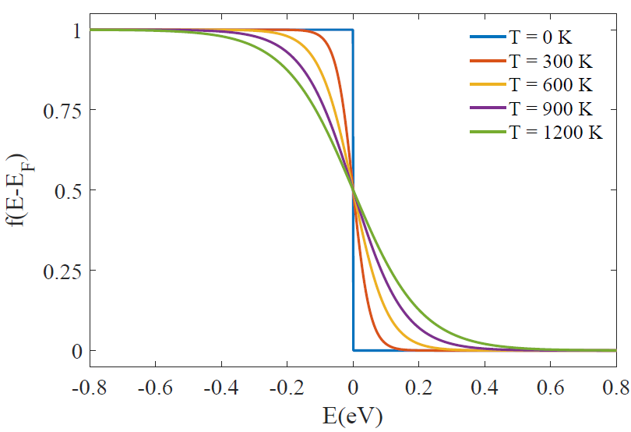
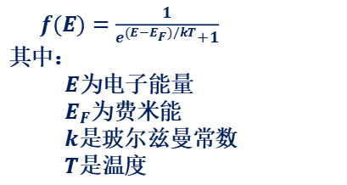
二、实验原理/2.1、准稳态法测量原理
费米-狄拉克分布描述了费米子（如电子、质子等）在热平衡状态下的统计行为：
$f(E)=\frac{1}{e^{(E−E_{F})/kT}+1}$
其中：
$E$为电子能量
$E_{F}$为费米能
$k$是玻尔兹曼常数
$T$是温度
在绝对零度时，费米子会从最低能级开始依次填充，形成费米海。
在有限温度下，部分费米子会被热激发到更高能级，形成平滑的分布函数，如图1所示。
图1 不同温度下的费米狄拉克分布函数

Slide 5
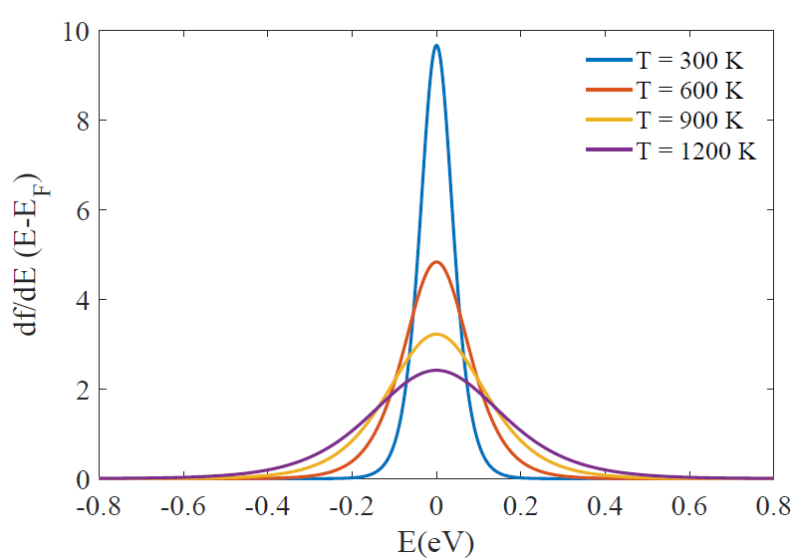
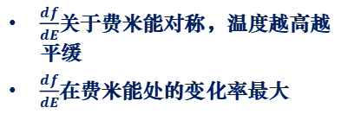
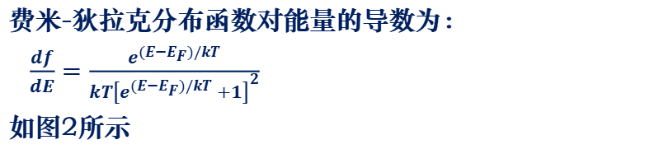
费米-狄拉克分布函数对能量的导数为：
$\frac{df}{dE}=\frac{e^{(E−E_{F})/kT}}{kT{\left[e^{(E−E_{F})/kT}+1\right]}^{2}}$
如图2所示
$\frac{df}{dE}$关于费米能对称，温度越高越平缓
$\frac{df}{dE}$在费米能处的变化率最大
图2 不同温度下的费米狄拉克
分布函数的导数

Slide 6
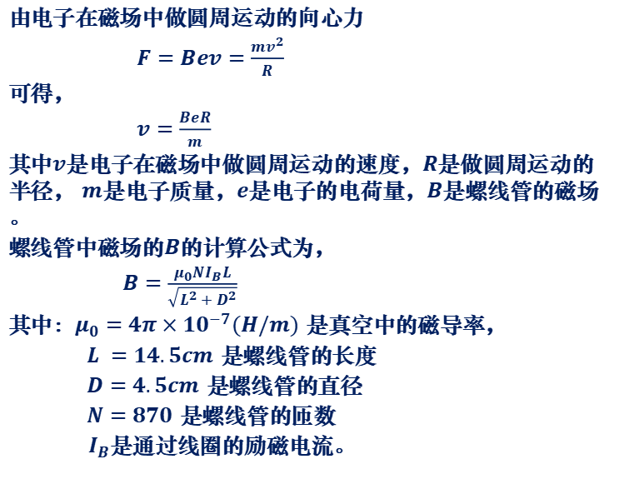
由电子在磁场中做圆周运动的向心力
$F=Bev=\frac{mv^{2}}{R}$
可得，
$v=\frac{BeR}{m}$
其中$v$是电子在磁场中做圆周运动的速度，$R$是做圆周运动的半径， $m$是电子质量，$e$是电子的电荷量，$B$是螺线管的磁场。
螺线管中磁场的$B$的计算公式为，
$B=\frac{μ_{0}NI_{B}L}{\sqrt{L^{2}+D^{2}}}$
其中：$μ_{0}=4π×{10}^{−7}(H/m)$ 是真空中的磁导率，
$L =14.5cm$ 是螺线管的长度
$D=4.5cm$ 是螺线管的直径
$N=870$ 是螺线管的匝数
$I_{B}$是通过线圈的励磁电流。

Slide 7
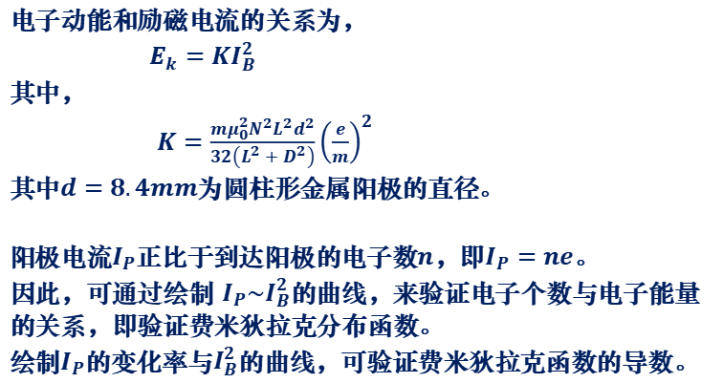
电子动能和励磁电流的关系为，
$E_{k}=KI_{B}^{2}$
其中，
$K=\frac{mμ_{0}^{2}N^{2}L^{2}d^{2}}{32\left(L^{2}+D^{2}\right)}{\left(\frac{e}{m}\right)}^{2}$
其中$d=8.4mm$为圆柱形金属阳极的直径。
阳极电流$I_{P}$正比于到达阳极的电子数$n$，即$I_{P}=ne$。
因此，可通过绘制 $I_{P}\sim I_{B}^{2}$的曲线，来验证电子个数与电子能量的关系，即验证费米狄拉克分布函数。
绘制$I_{P}$的变化率与$I_{B}^{2}$的曲线，可验证费米狄拉克函数的导数。

Slide 8
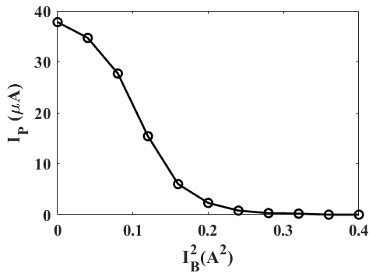
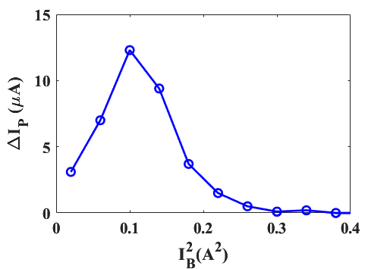



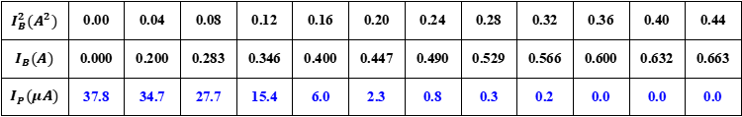
实验数据：
灯丝电流为$0.68A$。励磁电流$I_{B}$的平方等间距取值，测量每个励磁电流下的阳极电流，记录下表
$$I_{B}^{2}(A^{2})$$ | 0.00 | 0.04 | 0.08 | 0.12 | 0.16 | 0.20 | 0.24 | 0.28 | 0.32 | 0.36 | 0.40 | 0.44
$$I_{B}(A)$$ | 0.000 | 0.200 | 0.283 | 0.346 | 0.400 | 0.447 | 0.490 | 0.529 | 0.566 | 0.600 | 0.632 | 0.663
$$I_{P}(μA)$$ | 37.8 | 34.7 | 27.7 | 15.4 | 6.0 | 2.3 | 0.8 | 0.3 | 0.2 | 0.0 | 0.0 | 0.0
$I_{P}$和$I_{B}^{2}$的关系曲线
$I_{P}$的变化率$I_{B}^{2}$的关系曲线

Slide 9
思考题
1.在绝对零度下，费米-狄拉克分布函数呈现怎样的特点？随着温度升高，分布曲线会发生什么变化？请结合电子占据能级情况解释其物理意义。
2.为什么金属中的电子必须采用费米-狄拉克统计，而不能采用经典的麦克斯韦-玻尔兹曼统计？请从泡利不相容原理和电子能级占据特点两方面进行分析。

